Slide 1

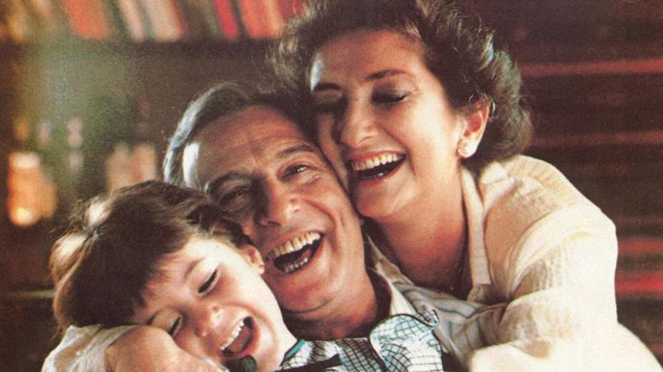
La Historia Oficial
Profesora: Luisa Chang
Ponentes: Valeria y Angela
Universidad Nacional Tsing Hua

Slide 2
Introducción
Una familia durante la última dictadura militar
¿Qué?
¿Cuándo?
¿Dónde?
¿Quién?
1976 y 1983
Argentina
Alicia, Roberto, y Gaby

Slide 3
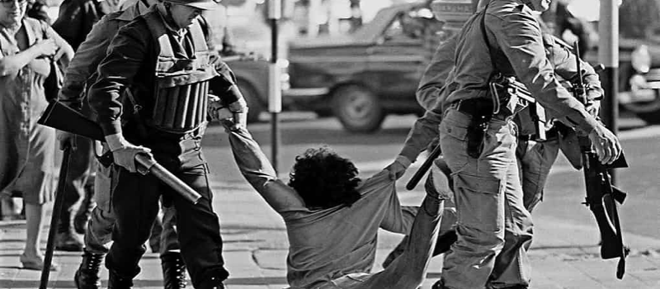
Introducción
—La guerra sucia y los desaparecidos
Gaby, una hija de desaparecidos
Entre los años 1976 y 1983 en Argentina
El gobierno autocrático aplastó a disidentes
La guerra sucia
Los desaparecidos

Slide 4
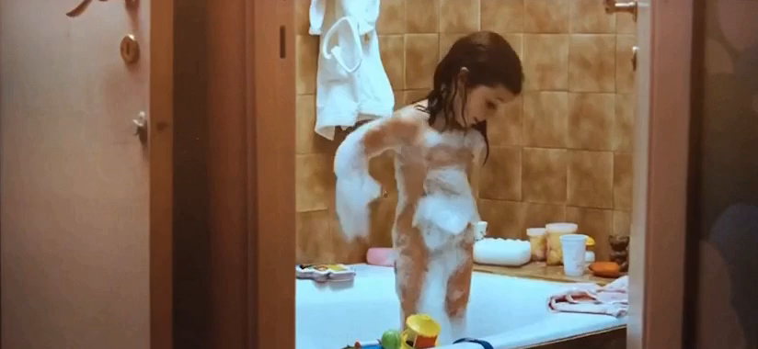
Metáfora – La Canción
(entre la memoria y el olvido)
En el país de “no me acuerdo”
Doy tres pasitos y me pierdo
Un pasito para allí, no recuerdo si lo di
Un pasito para allá, ay, qué miedo que me da

Slide 5
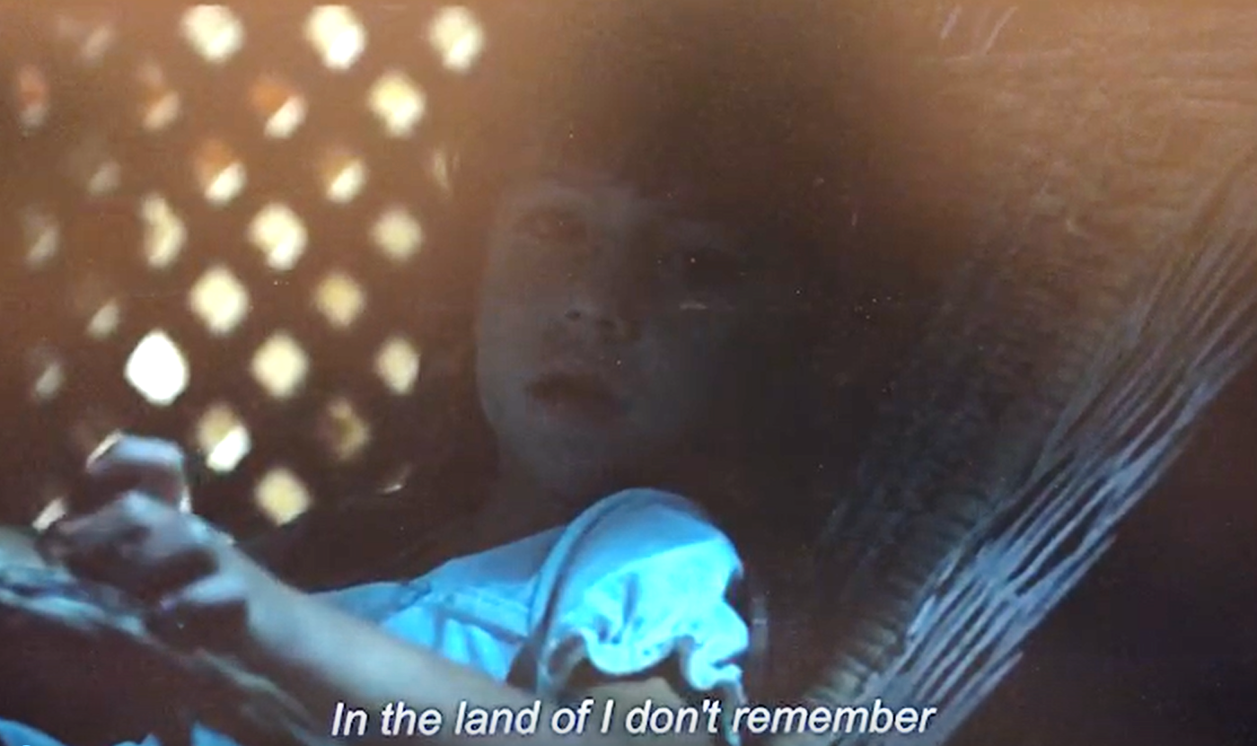
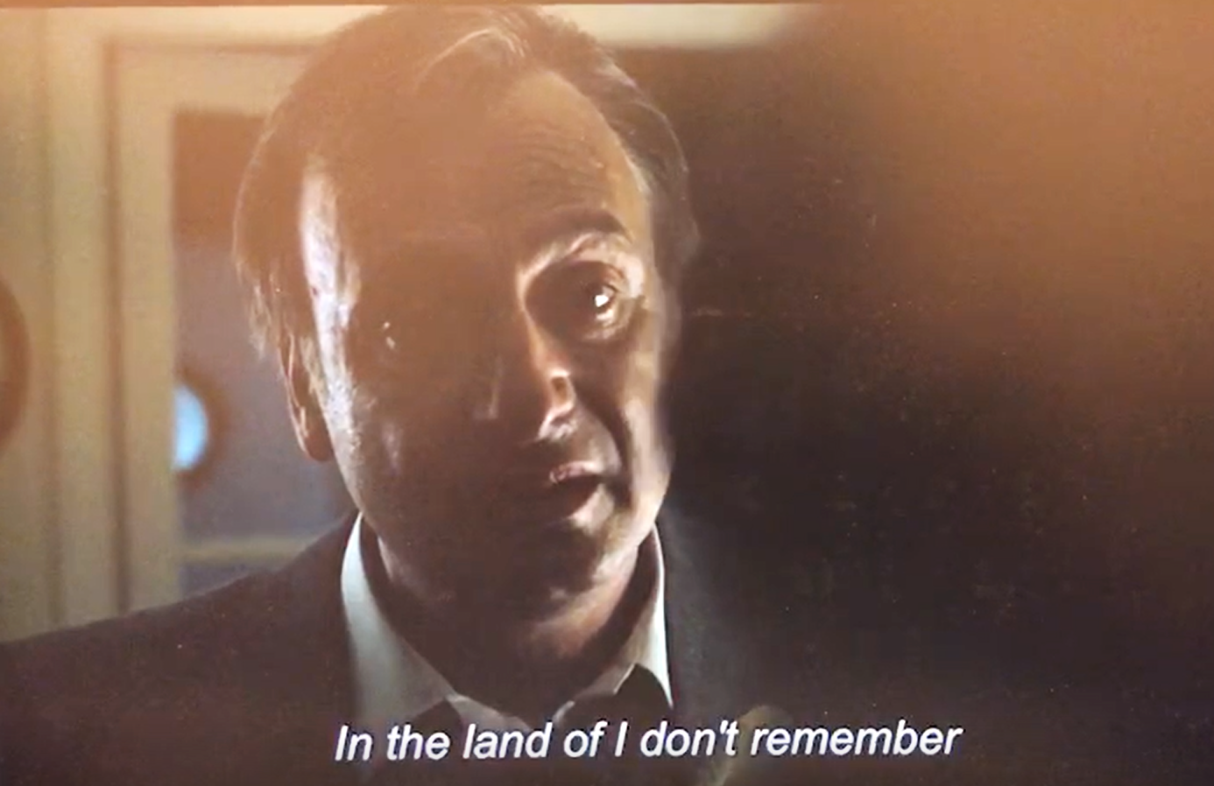
Metáfora – La Canción
(entre la memoria y el olvido)

Slide 6
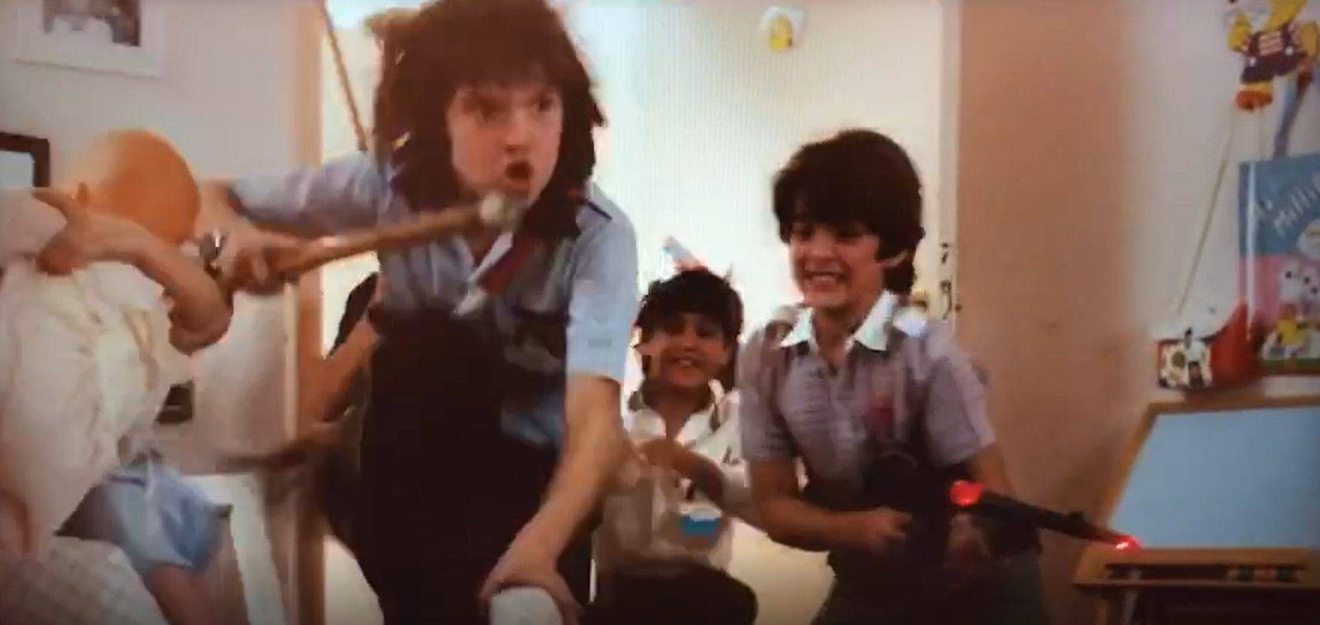
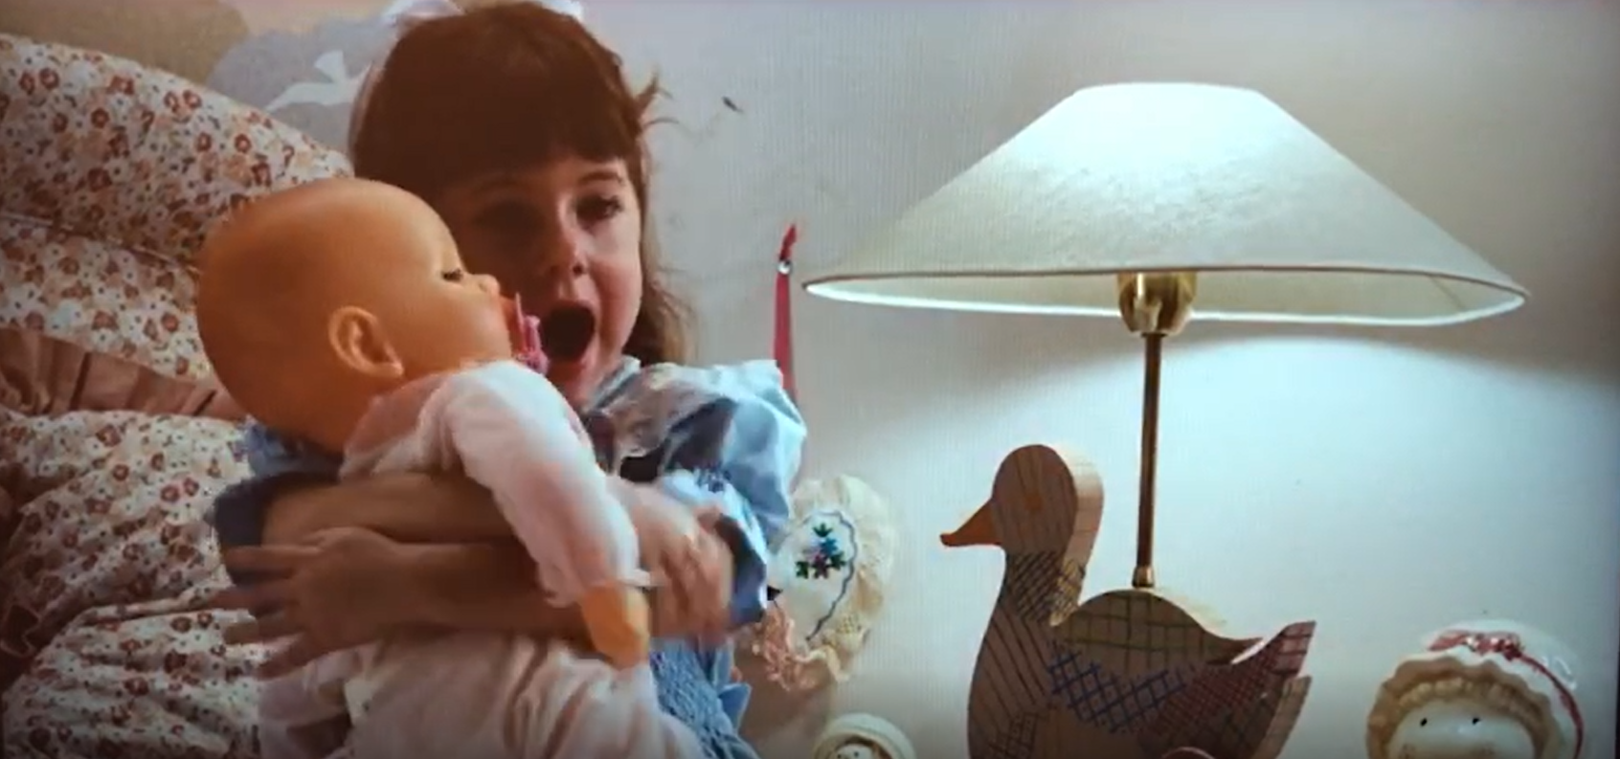
La EscenaMetafórica – Gaby
(víctima y trauma colectivos)
Chicos con pistolas y le da mucho miedo a Gaby
Un gobierno militar que toma el poder en un país por la fuerza
Parece que presenciamos
el día en que la Junta se llevó a Gaby de su madre

Slide 7
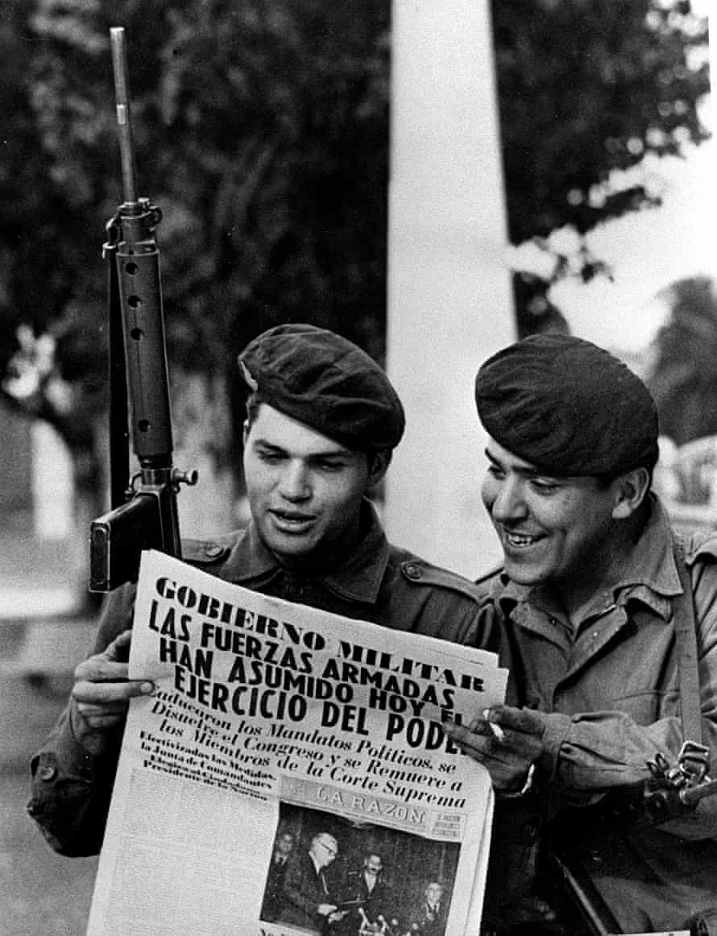
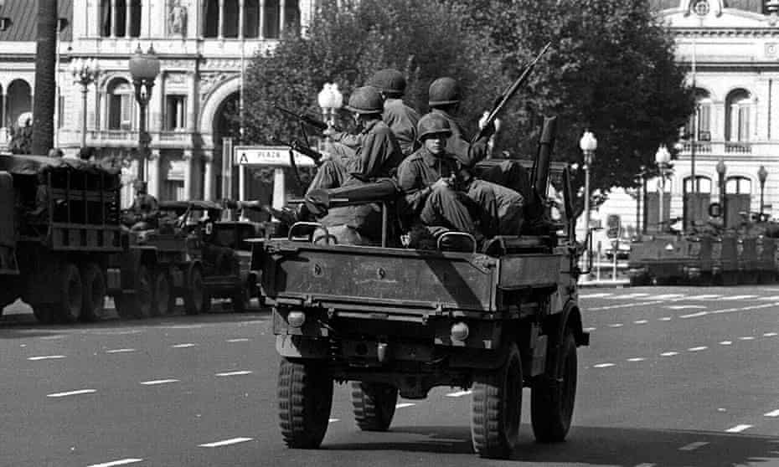
Junta militar argentina
La presidenta Isabel Perón fue detenida. Hubo un golpe exitoso.
Argentina entró en un período de terrorismo de Estado y dictadura militar.

Slide 8
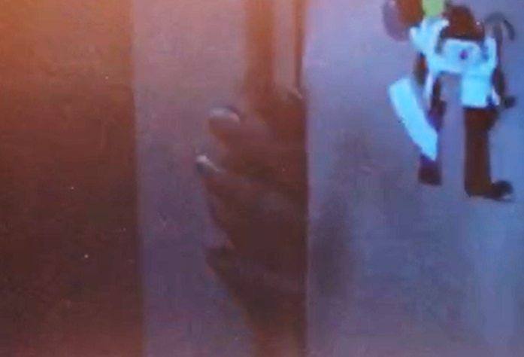
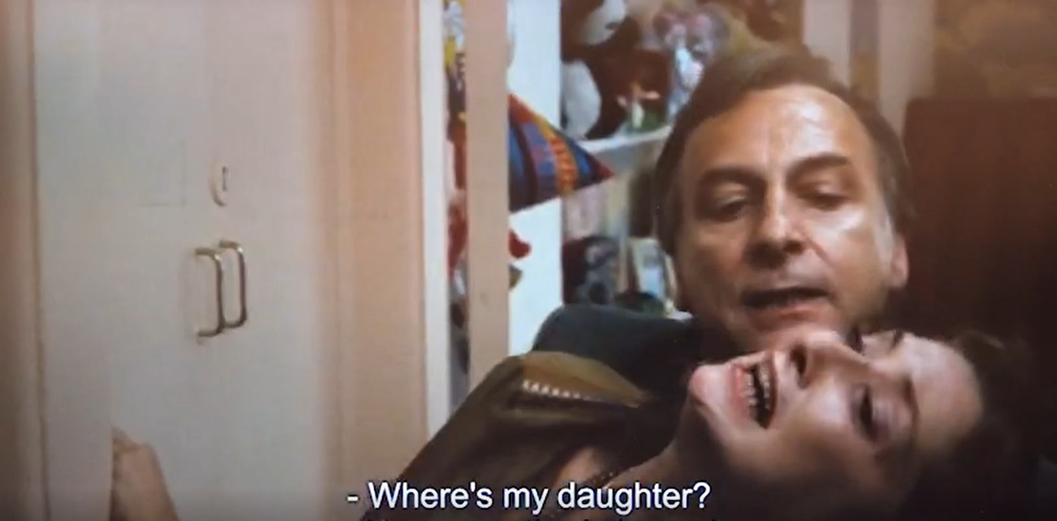
Imagen simbólica - Roberto
(símbolo de la violencia y el opresor)
Roberto le pilla los dedos de Alicia en las puertas.
La tortura como lo hacían los torturadores de la Junta

Slide 9
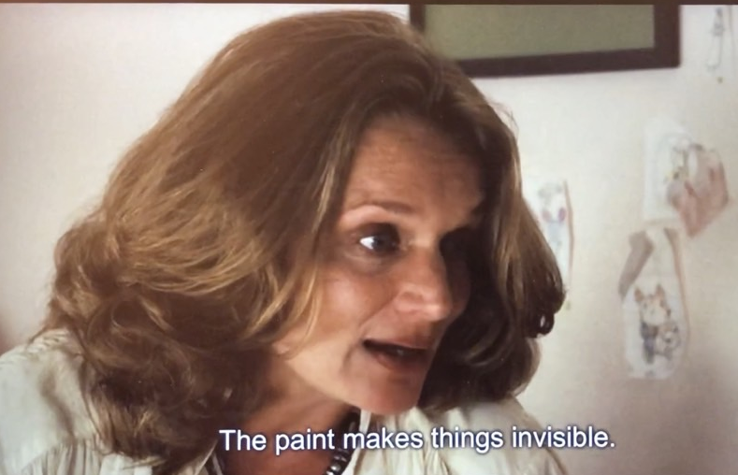
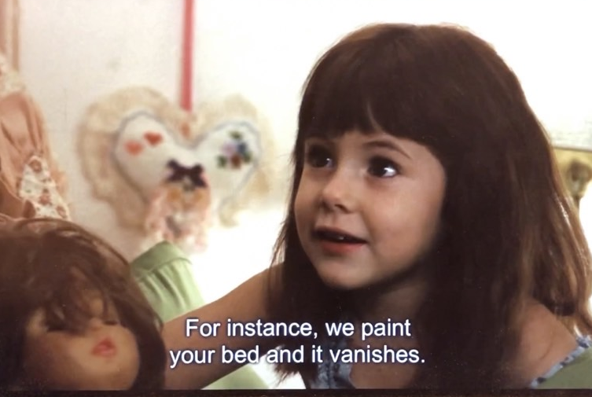
Metáfora – La pintura invisible
(la guerra sucia; la mano negra)
Todo se puede borrar.

Slide 10
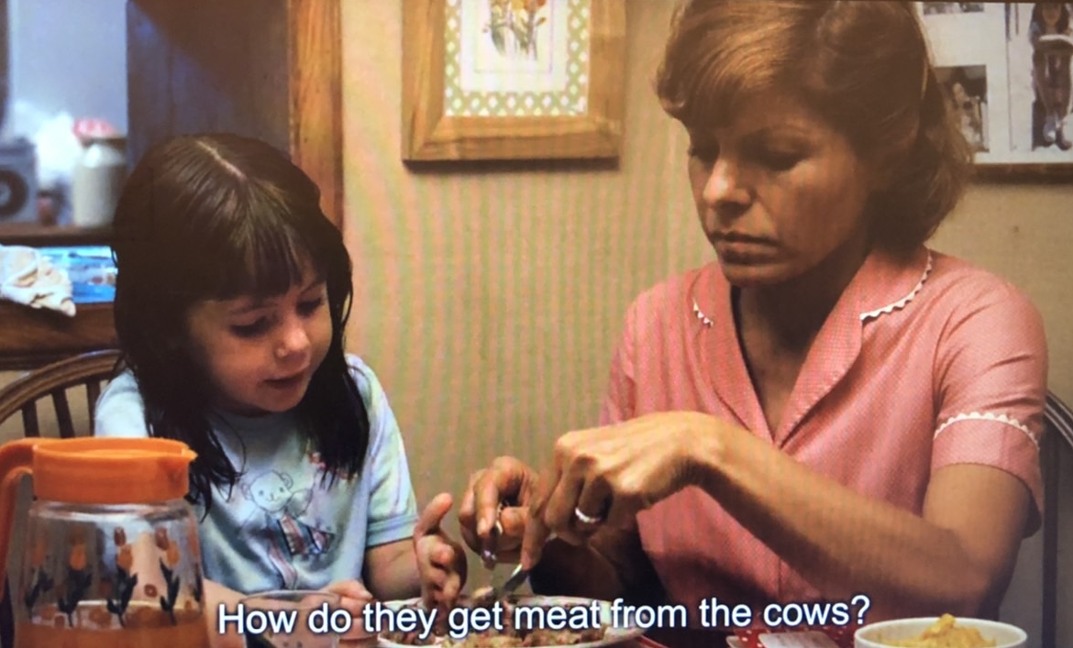
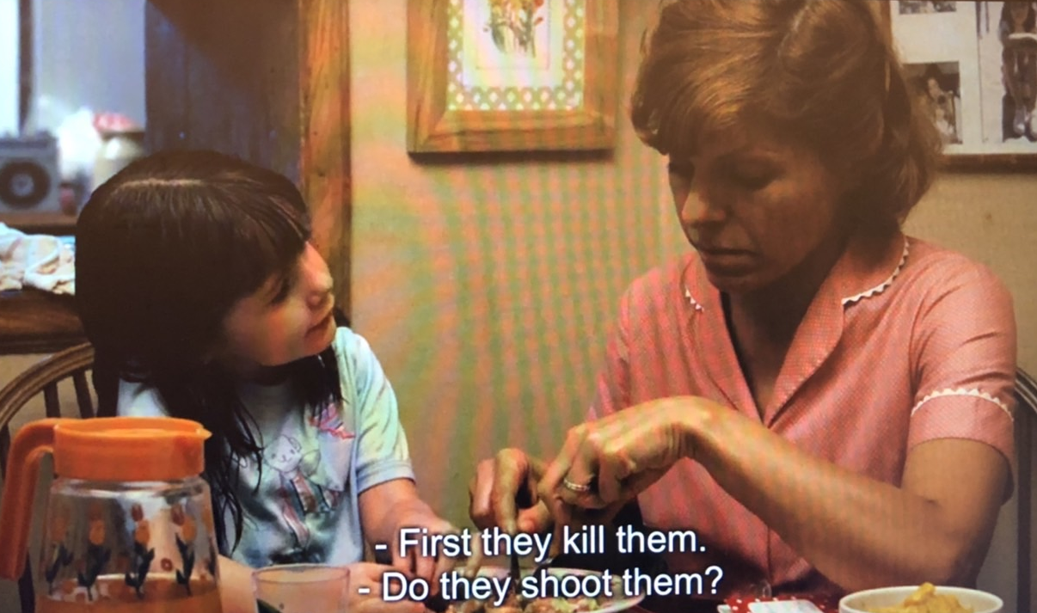
El tema de la persecución
Matan a la vaca y toman su carne.

Slide 11
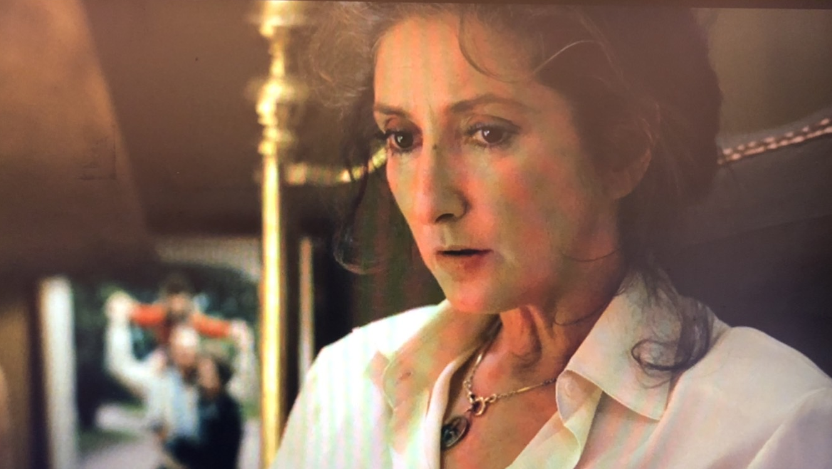
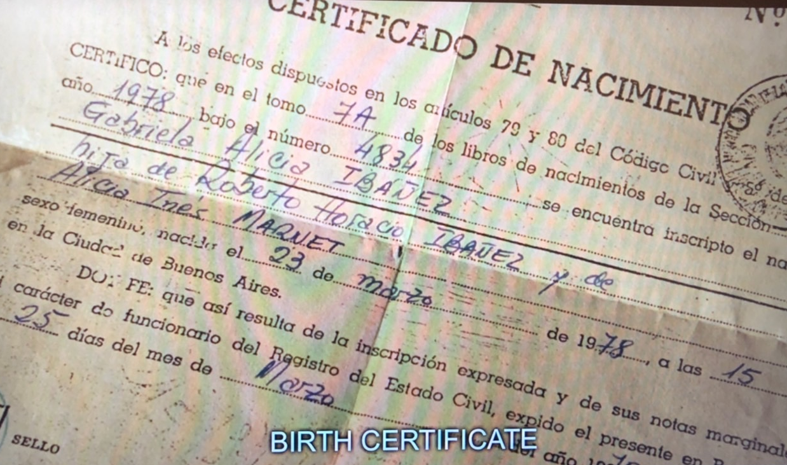
El tema de la persecución–Carnívoro
Matan a la madre y se llevan a su bebé.

Slide 12
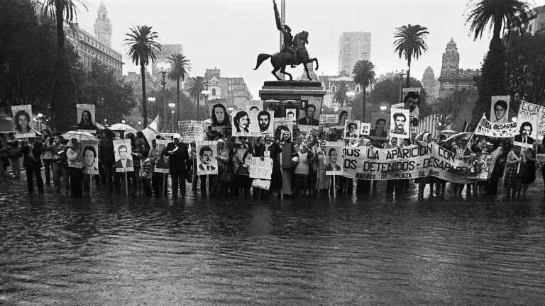
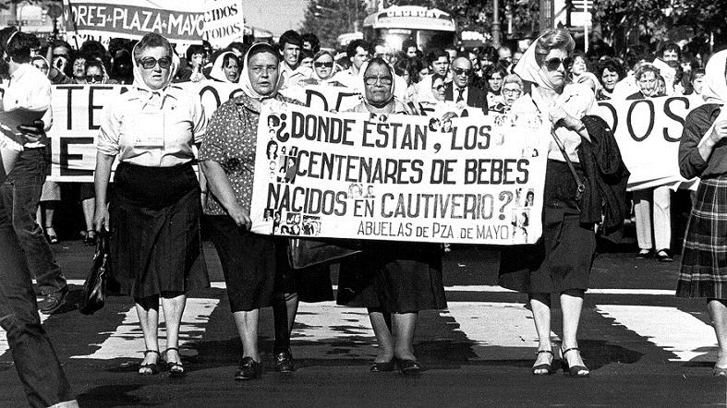

Persecución
(Manifestación contra la opresión del gobierno)

Slide 13
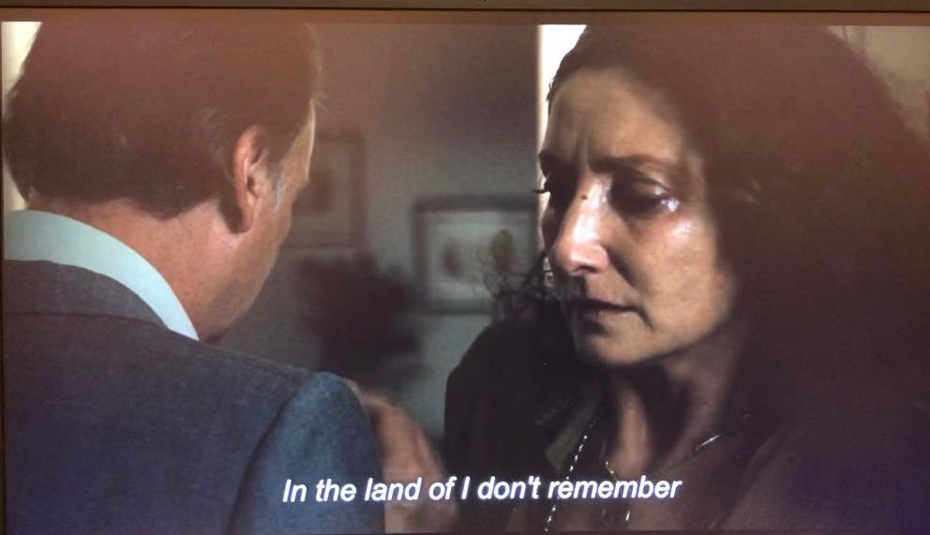
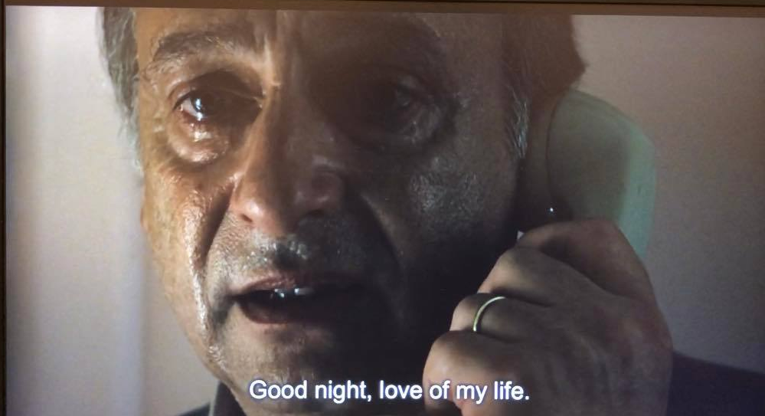
Una Escena Especial
Representa los dolores, el sufrimiento de las víctimas y posible arrepentimiento de los opresores de la época

Slide 14
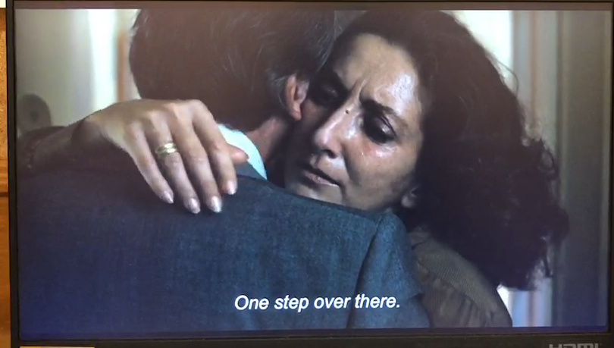
La verdad: Alicia descubre la mentira de “La historia oficial”

Slide 15
Gracias por su atención

